Slide 1
NUTRICION, MENTE Y CARACTER.
Seminario de Nutrición. Fundación las Delicias. Gerardo Payan. Julio 2011. Tema 4

Slide 2
CONEXIÓN:
ESTOMAGO-CEREBRO-MENTE

Slide 3
Lo que sucede en el estomago afecta el cerebro
Qué lástima que a menudo, cuando debería ejercerse la mayor abnegación, el estómago está lleno de una masa de alimento malsano, que permanece allí para descomponerse. La aflicción del estómago afecta el cerebro… El alimento que ingirió ha sumido en la penumbra sus facultades mentales. 2MCP pg. 403. CRA pg. 73

Slide 4
Estomago mal = Mente mal
Es mal negocio, ciertamente, maltratar el aparato digestivo, del cual depende en tan amplia medida la felicidad de todo el ser. Cuando el estómago anda mal, la mente también anda mal, y la energía nerviosa del cerebro se debilita. Por lo tanto, es deber religioso de toda alma aprender la ciencia del sano vivir, tener presente el asunto del régimen alimentarlo, y tratar concienzudamente la cuestión. CADA DÍA CON DIOS pg. 207

Slide 5
“La esencia del alimentos, es la esencia de los pensamientos”
“Los pensamientos son la base de nuestras conductas”
Proverbios 23:7

Slide 6
Israel en el desierto
Cuando el Dios de Israel saco a sus hijos de Egipto, los mantuvo en gran medida privados de la carne, pero les dio pan del cielo, y agua de la dura roca. Mas no se manifestaron satisfechos con esto. Detestaron el alimento que se les había dado, y desearon verse de vuelta en Egipto, donde podían sentarse ante las ollas de carne. Preferían soportar la esclavitud, y aun la muerte, antes que verse privados de la carne. Dios les concedió su deseo, dándoles carne, y dejando que comieran hasta que su glotonería produjo una plaga, de la cual muchos murieron. CRA pg. 175

Slide 7
Continuación…
Satanás los tentó para que consideraran esta restricción como cruel e injusta. Les hizo codiciar las cosas prohibidas, porque vio que la complacencia desenfrenada del apetito tendería a producir sensualidad, y por estos medios le resultaría más fácil dominarlos. El autor de las enfermedades y las miserias asaltará a los hombres donde pueda alcanzar más éxito. Mayormente por las tentaciones dirigidas al apetito, ha logrado inducir a los hombres a pecar desde la época en que indujo a Eva a comer el fruto prohibido, y por este mismo medio indujo a Israel a murmurar contra Dios. Porque favorece efectivamente a la satisfacción de las pasiones bajas, la intemperancia en el comer y en el beber prepara el camino para que los hombres menosprecien todas las obligaciones morales. Cuando la tentación los asalta, tienen muy poca fuerza de resistencia. PP pg. 397

Slide 8
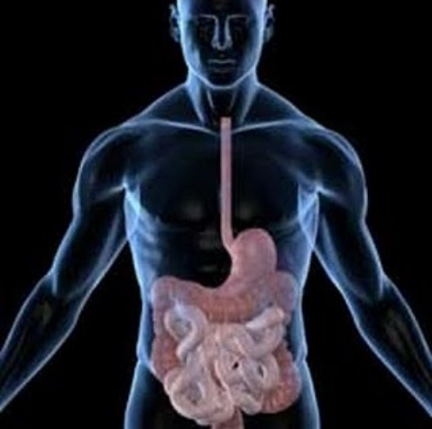
Sistema nervioso en el tracto gastrointestinal que se ha denominado el "segundo cerebro".

Slide 9
SNE y los Neurotransmisores
  El sistema nervioso entérico es un vasto almacén químico en el que están representadas todas y cada una de las clases de neurotransmisores que operan en nuestro cerebro.
  Igual que el Cerebro, el segundo cerebro produce sustancias psicoactivas que influyen en el estado anímico, como los neurotransmisores serotonina y dopamina, así como diferentes opiáceos que modulan el dolor. Además, sintetiza benzodiacepinas, compuestos químicos que tienen el mismo efecto tranquilizante que el Valium.
  El sistema nervioso entérico utiliza más de 20 - 30 neurotransmisores, igual que el cerebro, y de hecho, el 95 por ciento de la serotonina del cuerpo se encuentra en los intestinos
  El SNE se conecta con el Sistema Nervioso Central (que es el encargado de decirnos lo que sentimos y lo que no sentimos) por los sistemas Parasimpático y Simpático del Sistema Nervioso Autónomo.

Slide 10
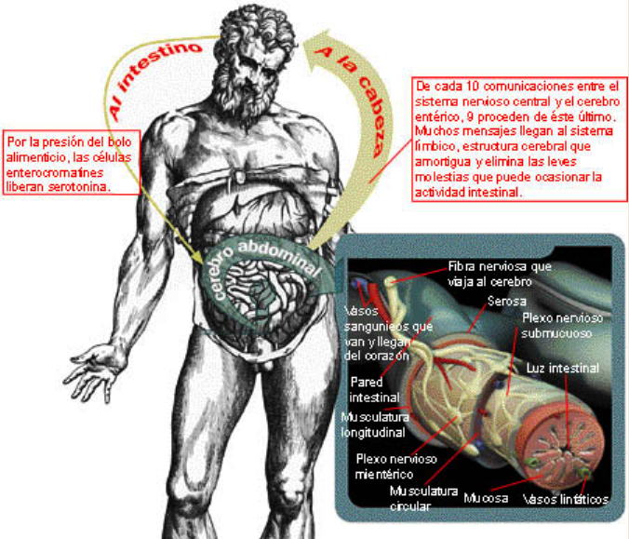
Los neurólogos han constatado que las neuronas entéricas liberan cinco neurotransmisores: acetilcolina, norepirefrina, óxido nítrico, péptido intestinal vasoactivo y serotonina. Éste último es producido por las células enterocromafines que tapizan el epitelio gastrointestinal. Estas células se activan ante estímulos de presión, como los que causan el paso del bolo alimenticio por los intestinos, y la serotonina que segregan excita los nervios que rigen el reflejo peristáltico. (De muy interesante)

Slide 11
SNE y el Nervio Vago
Las neuronas del SNE controlan la coordinación de contracciones y relajaciones de los músculos circulares y longitudinales.
La inervación parasimpática se realiza principalmente por medio del nervio vago. Los cuerpos celulares del nervio vago están en el tronco cerebral. El nervio vago va del cerebro al esófago donde se ramifica en una especie de plexo de malla grande, que inerva el esófago. De aquí parten dos fascículos (nervio vago anterior y posterior) que pasan a través del diafragma y se ramifican hacia el estómago, el intestino delgado y el colon ascendente.
Por otra parte el vago no consiste únicamente en fibras eferentes (del cerebro al resto del cuerpo) parasimpáticas: gran parte de las fibras del nervio vago son fibras aferentes ( del resto del cuerpo al cerebro) sensoriales, que informan al cerebro sobre el estado del estómago y de los intestinos.
Los científicos se sorprendieron al saber que el 90 por ciento de las fibras del nervio visceral primario, el vago, transmite información del intestino al cerebro y no al revés. "Parte de esta información es decididamente desagradable", señalo Gershon.

Slide 12
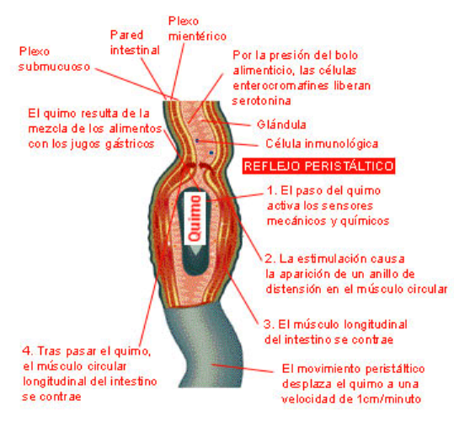
Siete metros de viaje
El camino desde la boca del estómago hasta el ano es largo: primero 30 cm de duodeno, luego 5 metros de intestino delgado y, finalmente, 1,5 m de intestino grueso. El cerebro entérico dirige las cuatro fases del reflejo peristáltico (arri- ba, a la izquierda). (de muy interesante)

Slide 13
SNE y estado de animo. (Sensaciones, sentimientos y emociones)
Un neurólogo alemán ha descubierto que parte de los menajes del S.N.E, llegan al Sistema Límbico.
De acuerdo al doctor Gershon, “el sistema nervioso entérico le habla al cerebro y este órgano le responde. El intestino puede afectar el estado de ánimo, y la estimulación del nervio principal que conecta al cerebro con el intestino, denominado vago, puede ayudar a aliviar la depresión y se emplea tratar la epilepsia”.
Esta multitud de neuronas del sistema nervioso entérico nos capacita para "sentir" el mundo interior de nuestro intestino y su contenido.
Ahora sabemos que el SNE consiste en un gran número de neuronas sensoriales, integradoras y motoras que transmiten las sensaciones producidas por los movimientos y actividad provenientes del tubo digestivo al cerebro. La integración de los movimientos gastrointestinales se realiza en gran parte en el SNE.

Slide 14
mas acerca del SNE
El segundo cerebro también informa de nuestro estado anímico por otros oscuros caminos. "Una gran parte de nuestras emociones están probablemente influenciadas por los nervios de nuestro estómago", dice Mayer. Las "mariposas" del estómago señalan al intestino como parte de nuestra respuesta al estrés fisiológico, por ejemplo. La agitación gastrointestinal (GI) puede agriar nuestro estado de ánimo, el bienestar emocional de todos los días confía en los mensajes que envía el cerebro de abajo al cerebro de arriba. Por ejemplo, la estimulación eléctrica del nervio vago (un tratamiento útil para la depresión), puede imitar estas señales, expone Gershon.
Según se desprende de la investigación que dirige el doctor Stephen Collins, profesor de la Facultad de Ciencias de la Salud en la Universidad McMaster, en Ontario (Canadá), las bacterias que conforman la flora intestinal son capaces de comunicarse con el cerebro y de influir en la conducta o la memoria.
Otras investigaciones actuales tratan de establecer cómo el segundo cerebro interviene en la respuesta inmune del organismo, dado que el 70% de nuestro sistema inmunológico se centra en el intestino para expulsar y matar a sus invasores.

Slide 15
Relación Intima entre el Estomago y el Cerebro
La salud del cuerpo debe considerarse como esencial para el crecimiento en la gracia y la adquisición de un carácter templado. Si no se cuida debidamente el estómago, será estorbada la formación de un carácter moral íntegro. El cerebro y los nervios están en relación íntima con el estómago. De los errores practicados en el comer y beber resultan pensamientos y hechos erróneos. 9T pg. 129

Slide 16
Causas físicas, hábitos y alimentos y sus Efectos (Mente-Cerebro-Carácter)
Irritación, excitación y estimulación producida por la alimentación.
Exceso de alimento y complacencia del apetito.
Varias clases de alimentos en una comida.
Fermentación y acidez estomacal.

Slide 17
I. Irritación, excitación y estimulación producida por la alimentación.

Slide 18
Estimular
Incitar, excitar con viveza a la ejecución de algo.
Microsoft® Encarta® 2009. © 1993-2008 Microsoft Corporation. Reservados todos los derechos.

Slide 19
CAUSAS FÍSICAS HABITOS Y ALIMENTOS
EFECTO EN MENTE-CEREBRO
Irritantes y estimulantes
  Excitación e irritación en el estomago
  Afiebra la sangre
Alimentos y bebidas que irritan y excitan.
  Excesiva complacencia
Estimulantes
El cerebro y el sistema nervioso se excitan
  Las pasiones se despiertan
  Se embota la sensibilidad moral
  La razón y la consciencia son vencidas por los impulsos sensuales
Irritación y excitación del cerebro
  Privación de la mitad del vigor y fuerza de las facultades
  Mente entenebrecida
  Pensamientos difíciles y confusos
Excitación seguida de depresión proporcionalmente al estimulo producido

Slide 20
Las pasiones vencen a la razón
El alimento que colocan delante de ellos es de tal calidad que irrita el estómago. La excitación producida se comunica al cerebro y como resultado las pasiones se despiertan. Nunca se repetirá suficientemente que cualquier cosa que el estómago ingiere no sólo afecta el cuerpo sino también la mente. Los alimentos toscos y estimulantes afiebran la sangre, excitan el sistema nervioso y con demasiada frecuencia embotan la sensibilidad moral, de modo que la razón y la conciencia son vencidas por los impulsos sensuales. CRA pg. 287

Slide 21
Pasión
Perturbación o afecto desordenado del ánimo. Tristeza, depresión, abatimiento, desconsuelo.
Apetito o afición vehemente a algo.
                Microsoft® Encarta® 2009. © 1993-2008 Microsoft Corporation. Reservados todos los derechos.
Susceptibilidad a las impresiones de agentes externos.
El sentimiento de la mente, o el efecto sensible a la impresión; excitación, perturbación o agitación de la mente; como el deseo, miedo…
Agitación o excitación violenta de la mente.
                Diccionario Webster 1828

Slide 22
Estomago excitado= cerebro excitado
Los hermanos yerran cuando tientan al pastor con alimentos malsanos. De esta manera se han perdido talentos preciosos para la causa de Dios; y muchos, aunque viven, se ven privados de la mitad del vigor y la fuerza de sus facultades. Los ministros, por encima de todos los de más deben ahorrar la fuerza del cerebro y de los nervios. Deben evitar todo alimento o bebida que tenga la tendencia a irritar o excitar los nervios. La excitación es seguida de depresión; la excesiva complacencia entenebrecerá la mente, y hará que los pensamientos sean difíciles y confusos. Nadie puede ser un obrero de éxito en las cosas espirituales hasta que observe una estricta temperancia en sus hábitos dietéticos. Dios no puede permitir que su Santo Espíritu descanse sobre los que, aunque saben cómo deben comer para disfrutar de salud, persisten en una práctica que debilitará la mente y el cuerpo. CRA pg. 65

Slide 23
Irritar
Hacer sentir ira.
Excitar vivamente otros afectos o inclinaciones naturales. (Irritar los celos, el odio, la avaricia, el apetito)
Causar excitación morbosa en un órgano o parte del cuerpo.
Microsoft® Encarta® 2009. © 1993-2008 Microsoft Corporation. Reservados todos los derechos.

Slide 24
Excitación --- Depresión
El beber té y café es un pecado, una complacencia dañina, que, a semejanza de otros males, perjudica el alma. Estos ídolos acariciados crean una excitación, una acción mórbida del sistema nervioso; y después que la influencia momentánea de los estimulantes pasa, se produce una depresión que es tan profunda como elevado fue el estímulo producido. CRA pg. 512

Slide 25
Excitar
Provocar o estimular un sentimiento o pasión.
Producir nerviosismo o impaciencia.
Despertar deseo sexual.
        Microsoft® Encarta® 2009. © 1993-2008 Microsoft Corporation. Reservados todos los derechos.

Slide 26
Depresión
Irritación
Excitación
Estimulación
Deseo de alimentos y estimulantes mas fuertes. (adicción)
Sangre afiebrada
Perdida de dominio propio

Slide 27
II. Exceso de alimento y complacencia del apetito.

Slide 28
CAUSAS FÍSICAS HABITOS Y ALIMENTOS
EFECTO EN MENTE-CEREBRO
Complacencia del apetito pervertido
Estomago pesado
Abuso por amontonamiento de alimento
  Se perturba el estomago
Sobrecarga del estomago
  Organismo entorpecido
  Cansancio del cuerpo
Fortalecimiento de pasiones y debilitamiento de facultades superiores
  Fortalece las inclinaciones animales
  Embota los sentimientos mas nobles de la mente
  Todo el ser se degrada
Cerebro pesado
  La mente se entorpece
  La mente se torna pesada
  Incapacidad de apreciar las cosas espirituales
Perturbación de todo el Ser (frutos de la carne)
  Las cosas sagradas no se aprecian
  Disminuye el celo espiritual
  Perdida de paz mental
  Disensión, lucha y discordia
  Palabras de impaciencia
  Actos rudos
  Practicas deshonestas
  Enojo
Mente debilitada y fracaso mental

Slide 29
CAUSAS FISICAS HABITOS Y ALIMENTOS
EFECTO EN MENTE-CEREBRO
5. El estomago no tiene el descanso debido
  Se perturba el sueño
  Perdida de apetito en desayuno
  Organismo no recibe vigor
  Falta de preparación para los deberes del día
6. Si se le echa mas comida al estomago
  Pesadillas
  Fatiga
7. Estomago débil
8. Estomago cargado de excesivo alimento aunque sea sencillo
9. Doble carga en el estomago
5. El cerebro y los nervios se cansan
6. Impaciencia e Irritación
  No se puede hablar ni actuar con calma
  Proyección de una sombra
7. Trastornos:
  El cerebro se confundirá
  Inaptitud en el cerebro para el esfuerzo mental
8. Embotamiento del cerebro
Cerebro casi paralizado
Capacidad de escuchar y entender indispuestas para la Verdad y su practica
9. Adormecimiento en el cerebro
Desganados
Sensación de debilidad

Slide 30
Fortalecimiento de pasiones y debilitamiento de facultades superiores
Por eso Dios requiere de cada ser humano que coopere con él, para que nadie traspase su propio límite al comer en exceso o al participar de alimentos inapropiados. Esta complacencia fortalece las inclinaciones animales y embota los más nobles sentimientos de la mente.­ Ms 113, 1898. 2MCP pg. 399

Slide 31
Mente entorpecida, falta de discernimiento
Un estómago pesado significa un cerebro pesado. Con frecuencia se consume una cantidad tan grande de alimento en día sábado, que la mente se entorpece y se torna pesada, incapaz de apreciar las cosas espirituales. CSS pg. 580

Slide 32
Perturbación de todo el ser (frutos de la carne)
La comida tiene mucho que ver con la religión. La experiencia espiritual queda muy afectada por la forma en que se trata al estómago. Comer y beber de acuerdo con las leyes de la salud promueve las acciones virtuosas. Pero si se abusa del estómago debido a hábitos que carecen de fundamento en la naturaleza, Satanás se aprovecha del mal que se ha causado y utiliza el estómago como un enemigo de la justicia, al crear una perturbación que afecta a todo el ser. Las cosas sagradas no se aprecian. Disminuye el celo espiritual. Se pierde la paz mental. Hay disensión, lucha y discordia. Se pronuncian palabras de impaciencia y se llevan a cabo actos rudos. Se siguen prácticas deshonestas y se manifiesta enojo, y todo eso porque los nervios del cerebro han sido perturbados por el abuso que se ha amontonado en el estómago. CSS pg. 580

Slide 33
Fracaso mental
Ha de evitarse el exceso de comida, aunque sea de la más saludable. El cuerpo no puede usar más de lo que se requiere para la reparación de los diversos órganos del cuerpo, y el exceso entorpece al organismo. Más de un estudiante cree haber arruinado su salud por el exceso de estudio, cuando la verdadera causa es el exceso de alimento. Mientras se presta la debida atención a las leyes de la salud, el trabajo mental ofrece poco peligro, pero en muchos casos del así llamado fracaso mental, lo que cansa el cuerpo y debilita la mente es el hábito de sobrecargar el estómago. Ed pg. 205

Slide 34
Cansancio en Cerebro y nervios
En muchos casos, es mejor comer dos veces al día que tres. La cena, a una hora temprana, interrumpe la digestión de la comida anterior. A una hora tardía, no tiene tiempo para ser digerida antes de la hora de acostarse. En esa forma, el estómago no tiene el descanso debido, se perturba el sueño, el cerebro y los nervios se cansan, se pierde el apetito por el desayuno, y todo el organismo no recibe nuevo vigor, ni está preparado para desempeñar los deberes del día. CRA pg. 209

Slide 35
Impaciencia e Irritación
Cuando nos acostamos en la noche, el estómago debiera haber terminado su trabajo de tal manera que, lo mismo que todos los otros órganos del cuerpo, pueda descansar. Pero si se le echa más comida, los órganos digestivos se ponen en movimiento nuevamente y continúan funcionando durante las horas de la noche. Debido a esto el descanso se ve perturbado con pesadillas, y en la mañana la persona se siente fatigada. Cuando se continúa con esta práctica, los órganos digestivos pierden su vigor natural y la persona sufre de digestión difícil. La transgresión de las leyes de la naturaleza no afecta únicamente al transgresor, sino también a otros. El transgresor manifiesta impaciencia y se irrita fácilmente con cualquiera que no está de acuerdo con él. No puede actuar ni hablar con calma. Proyecta una sombra dondequiera que va. Así que ¿cómo puede alguno decir: "Es negocio mío lo que yo coma o beba"? CSS pg. 118

Slide 36
Trastornos
Si el estómago es débil, habrá trastornos, el cerebro se confundirá, y resultará inapto para realizar esfuerzo mental. CRA pg. 473

Slide 37
Embotamiento del cerebro
Si el estómago está cargado con excesivo alimento, aunque sea sencillo, la fuerza del cerebro es llamada a auxiliar a los órganos digestivos. Hay una sensación de embotamiento del cerebro. Es casi imposible mantener los ojos abiertos. Las mismas verdades que debieran escucharse, entenderse y practicarse, resultan enteramente perdidas debido a la indisposición, o porque el cerebro está casi paralizado como consecuencia de la cantidad de alimento ingerido. CRA pg. 102

Slide 38
Adormecimiento del cerebro
Muchos de vosotros a veces habéis sentido una especie de sopor (adormecimiento) en el cerebro. Os habéis sentido desganados ante cualquier trabajo que requería esfuerzo ya sea mental o físico, hasta después de haber descansado de esta sobrecarga impuesta al organismo. Luego aparece de nuevo esa sensación de debilidad. Pero vosotros decís que se necesita más comida y hacéis que el estómago soporte una doble carga. Aun cuando seáis estrictos en cuanto a la calidad de la comida, ¿glorificáis a Dios en vuestros cuerpos y espíritus, que son suyos, al serviros tal cantidad de comida? CSS pg. 156

Slide 39
El estomago por exceso de comida y complacencia del apetito
Cansado, débil y sin vigor
Pesado
Amontonamiento
Sobrecargado

Slide 40
III. Varias clases de alimentos en una comida.

Slide 41
CAUSAS FISICAS, HABITOS Y ALIMENTOS
EFECTO EN MENTE-CEREBO
Variedad de alimentos en una comida
  Estomago desordenado
Demasiadas clases de alimentos en una comida
  Dispepsia
  Daño a órganos digestivos
Varias clases de alimentos en una comida
  Indigestión
  Abuso de facultades digestivas
  Guerra en el estomago
Temperamento desordenado
Cerebro reacciona de Causa-Efecto
Cerebro confundido

Slide 42
Temperamento desordenados
La complacencia del apetito al comer demasiado es glotonería. La gran variedad de alimentos que a menudo se ingieren en una sola comida es suficiente para producir un estómago y un temperamento desordenados. Ms 113, 1898. 2MCP pg. 399

Slide 43
Causa efecto estomago-cerebro
El hábito de comer en exceso, o de comer demasiadas clases de alimentos en una comida, causa con frecuencia dispepsia. Se ocasiona así un grave daño a los delicados órganos digestivos. El estómago protesta en vano y suplica al cerebro que razone de causa a efecto. La excesiva cantidad de alimento ingerido o la combinación impropia, hacen su obra perjudicial. CRA pg.132

Slide 44
Cerebro confundido
Otra causa, tanto de mala salud como de ineficiencia en el trabajo, es la indigestión. Es imposible que el cerebro haga el mejor trabajo de que es capaz cuando se abusa de las facultades digestivas. Muchos comen apresuradamente de varias clases de alimentos, lo cual determina una guerra en el estómago, y así se confunde el cerebro. CRA pg. 132

Slide 45
Complacencia del apetito, glotonería
Variedad y demasiadas clases de alimentos
Desordenes
Guerra
Debilitamiento

Slide 46
IV. Fermentación y acidez estomacal.

Slide 47
Fermentación y acidez estomacal
CAUSAS FISICAS, HABITOS Y ALIMENTO
EFECTO EN MENTE-CEREBRO
Fermentación en el estomago
  Perturbación estomacal
Estomago acido
  El cerebro es afectado
    Los puntos débiles del organismo contaran la historia
  Perspectiva agria de la vida

Slide 48
Puntos débiles en control
Si se come una torta dulce como postre con leche o crema, se producirá fermentación en el estómago, y entonces los puntos débiles del organismo humano contarán la historia. El cerebro será afectado por la perturbación estomacal. CRA pg. 399

Slide 49
Perspectiva agria de la vida
¿Afecta a la mente el alimento? ¿Afectan el espíritu la comida y la bebida? Por supuesto. Una perspectiva agria de la vida a menudo nace de un estómago ácido. El comer bien no necesariamente producirá un genio agradable; pero comer mal entorpece el vivir a la altura de la norma fijada por Dios. CBA1 pg. 770

Slide 50
Causas físicas, hábitos y alimentos y sus Efectos (Mente-Cerebro-Carácter)
Irritación, excitación y estimulación producida por la alimentación.
Exceso de alimento y complacencia del apetito.
Varias clases de alimentos en una comida.
Fermentación y acidez estomacal.

Slide 51
Resumen de Efectos en el Cerebro
Excitación del SN
Privación de la mitad del vigor y fuerza de las facultades
Excitación seguida de depresión proporcionalmente al estimulo producido
Pesadez y cansancio (también en nervios)
Trastornos
Confusión
Casi se paraliza
Embotamiento
Adormecimiento
Sensación de debilidad

Slide 52
Resumen de Efectos en la Mente
  Obscurecimiento, entorpecimiento y pesadez mental
  Pensamientos difíciles y confusos
  Debilitamiento e inaptitud en el esfuerzo mental
  Embotamiento de los sentimientos mas nobles de la mente
  Disensión, lucha, discordia, impaciencia, rudeza, enojo e irritación
  Perspectiva agria de la vida
  Fortalecimiento, y despertamiento de las pasiones e inclinaciones animales. Debilitamiento de las facultades superiores
  La razón y la consciencia son vencidas por los impulsos sensuales
  Temperamento desordenado,
  No se actúa ni se habla con calma

Slide 53
Resumen de efectos en el Carácter
  Embotamiento de la sensibilidad moral
  Incapacidad de apreciar las cosas espirituales
  Perturbación de todo el Ser (frutos de la carne)
  Las cosas sagradas no se aprecian
  Disminuye el celo espiritual
  Perdida de paz mental
  Practicas deshonestas
  Capacidad de escuchar y entender indispuestas para la Verdad y su practica
  Los puntos débiles del organismo contaran la historia
  Degradación del Carácter por pensamientos y practicas inmorales

